Slide 1
সবাইকে শুভেচ্ছা

Slide 2
শিক্ষক পরিচিতি
মুহাম্মদ রুহুল ইসলাম
সহকারি শিক্ষক
কালেশ্বরি সঃ প্রাঃ বিঃ
ছাতক, সুনামগঞ্জ।

Slide 3
পাঠ পরিচিতি
শ্রেণী- চতুর্থ বিষয় -বাংলা
পাঠের শিরনাম-বাংলাদেশের প্রকৃতি
পাঠ্যাংশ- হেমন্তের শেষ …কোথাও নেই।

Slide 4
শিখন ফল
1.১. 1- যুক্তবর্ণ সহযোগে গঠিত শব্দ শুনে বুঝতে পারবে।
২.৭.১-বাংলাদেশের প্রকৃতির বৈশিষ্ট্য বলতে পারবে।
১.৫.২- বিরামচিহ্ন দেখে সাবলীললভাবে অনুচ্ছেদটি পড়তে পারবে।
২.৩.৬-পঠিত ও বর্ণিত বিষয়ে প্রশ্নের উত্তর শুদ্ধভাবে লিখতে পারবে।

Slide 5
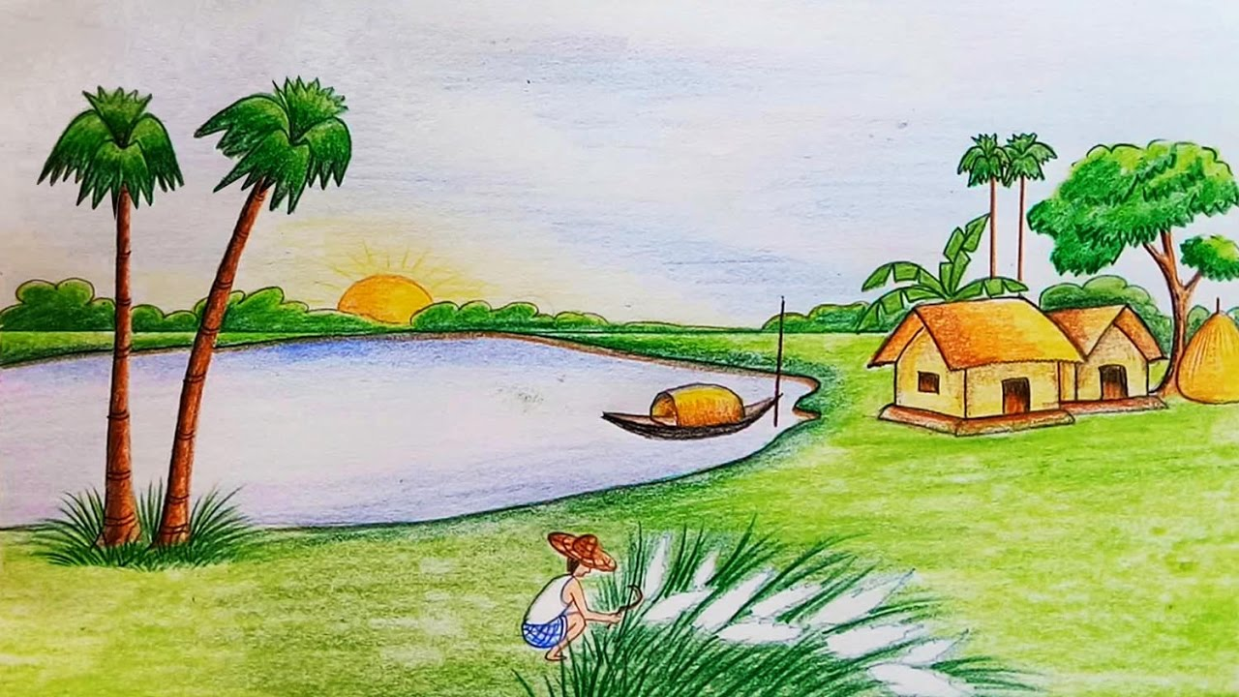
এসো ছবি দেখি
ছবিটিতে তোমরা কী কী দেখছ?
গাছপালা, ঘরবাড়ি, নদী দেখতে পাচ্ছি। এগুলো আমাদের চারপাশের প্রকৃতি।

Slide 6
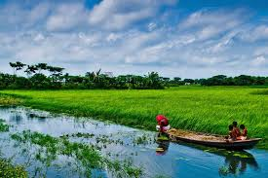
আজকে আমাদের পাঠ
বাংলাদেশের প্রকৃতি

Slide 7
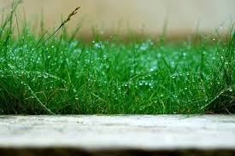
হেমন্তের শেষ দিকে শীতের আগমন টের পাওয়া যায়।

Slide 8
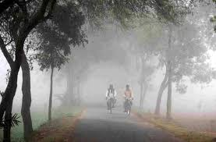
তখন ভোরবেলা একটু একটু শীত লাগে।

Slide 9
এ সময় উত্তুরে হাওয়া বয়। উত্তর দিক থেকে আসা এ হাওয়া খুব ঠান্ডা।

Slide 10
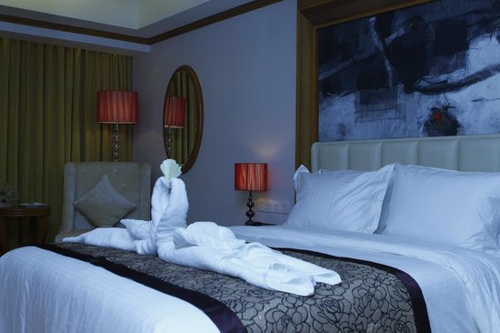
শীতের রাতে লেপ-কাঁথা গায়ে দিয়ে ঘুমাতে হয়।

Slide 11
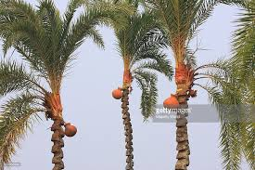
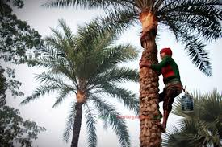
শীতে খেজুরের রস দিয়ে তৈরি হয় নানা পিঠাপুলি।

Slide 12
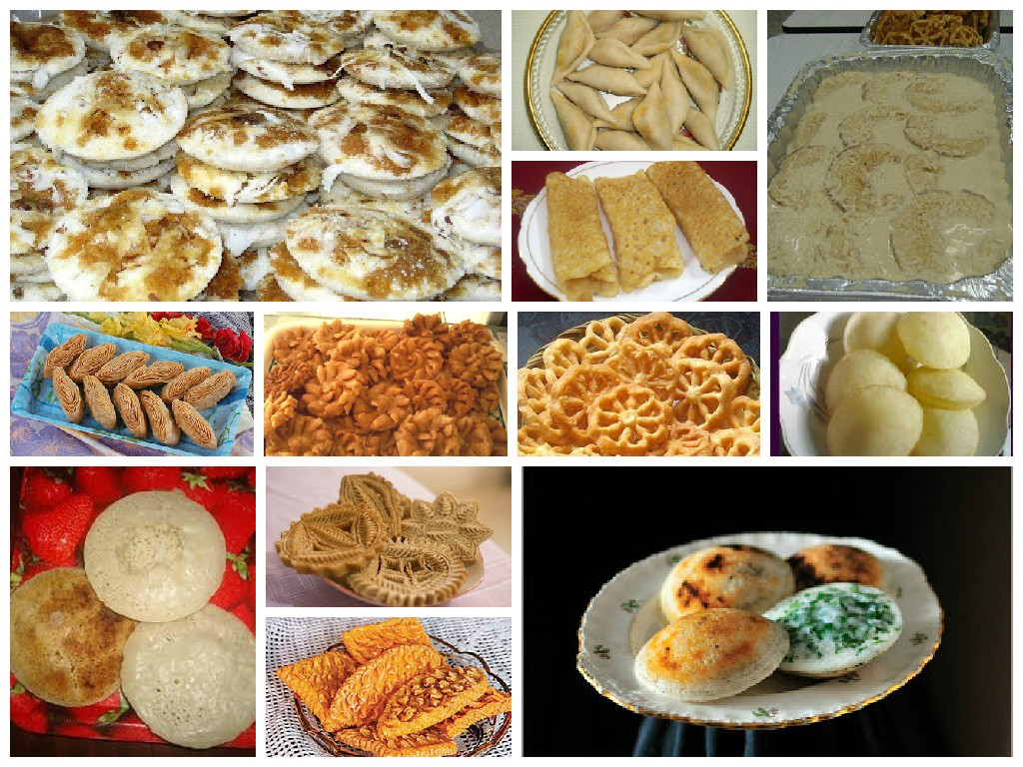
গ্রামে পিঠা-পায়েস তৈরির ধুম পড়ে যায়।

Slide 13
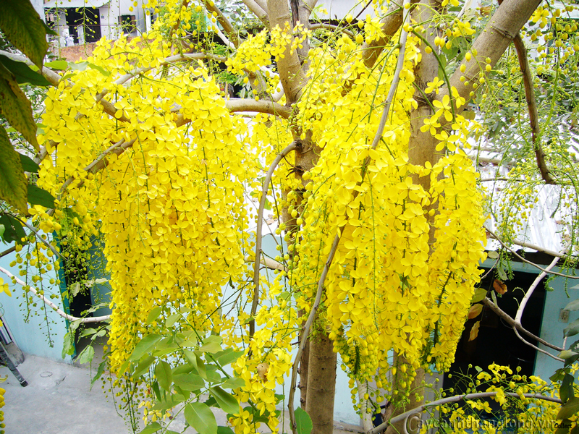
যেই শেষ হলো এ ঋতু , অমনি শুরু হয় বসন্তকাল।
ফুরফুরে সুন্দর বাতাস বয়। বসন্তের দখিনা হাওয়ায় মন ভরে যায়।

Slide 14
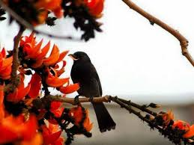
বসন্তে কোকিল ডাকে। কোকিলের ডাক বড়ই মিষ্টি।

Slide 15
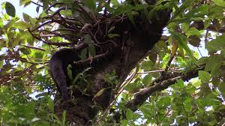
গাছে গাছে জেগে ওঠে নতুন সবুজ পাতা।

Slide 16
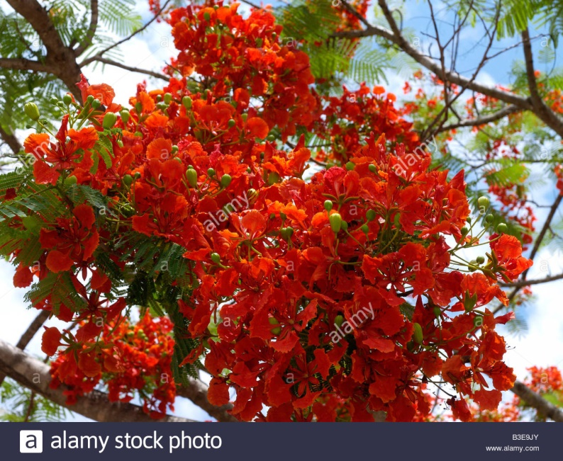
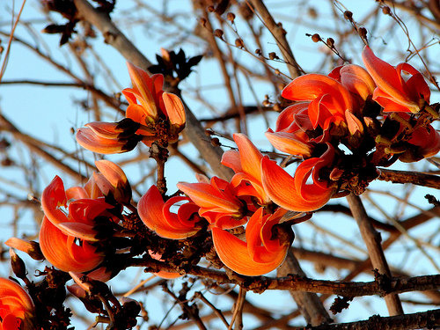
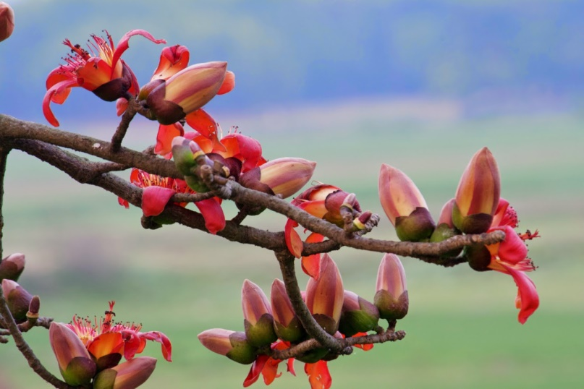
নানা রঙের ফুলে ভরে যায় গাছ।

Slide 17
গ্রীষ্মকাল
বর্ষাকাল
শরৎকাল
হেমন্তকাল
শীতকাল
বসন্তকাল
বাংলাদেশে এই ছয়টি ঋতু এভাবে আসে যায়। ষড়ঋতুর এত বিচিত্র, সুন্দর রূপ পৃথিবীর আর কোথাও নেই।

Slide 18
পাঠ্য বই এর ২ ও ৩ পৃষ্ঠা বের কর।

Slide 19
শিক্ষকের সরব পাঠ
শিক্ষার্থীর সরব পাঠ ( একক ও দলীয় )
শিক্ষার্থীর নিরব পাঠ

Slide 20
যুক্তবর্ণ ভেঙ্গে দেখি
উত্তু্রে
ত্ত
ত
ত
অতিসত্তর
চত্তর
ঠান্ডা
ন্ড
ন
ড
কান্ড
দন্ড

Slide 21
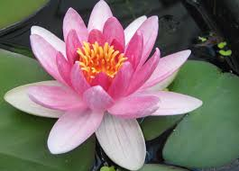
নতুন শব্দ
নানা বর্ণ বিশিষ্ট
বিচিত্র

Slide 22
মুল্যায়ন
নিচের ছকে বৈশিষ্ট্য অনুযায়ী ঋতুর নাম লিখ ।
বৈশিষ্ঠ্য
এই ঋতুতে খেজুরের রস দিয়ে তৈরি হয় নানা পিঠাপুলি।
এ সময়ে কৃষকের ঘর সোনালী ফসলে ভরে ওঠে।
গাছে গাছে জেগে ওঠে নতুন সবুজ পাতা।
ঋতুর নাম
শীতকাল
হেমন্তকাল
বসন্তকাল

Slide 23
ডান পাশের শব্দের সাথে বাম পাশের শব্দের মিল কর।
ফুরফুরে বাতাস
খেজুরের
পুলি
বসন্তকাল
পিঠা
রস

Slide 24
নিচের প্রশ্নগুলোর উত্তর লিখঃ
বাংলাদেশর শীত ও বসন্ত ঋতুর তুলনা কর।
কোন ঋতু তোমার বেশি পছন্দ? পছন্দের কারণ কী?

Slide 25
বাড়ির কাজ
তোমার চারপাশের প্রকৃতি সম্পর্কে পাঁচটি বাক্যে একটি অনুচ্ছেদ লিখে আনবে।

Slide 26
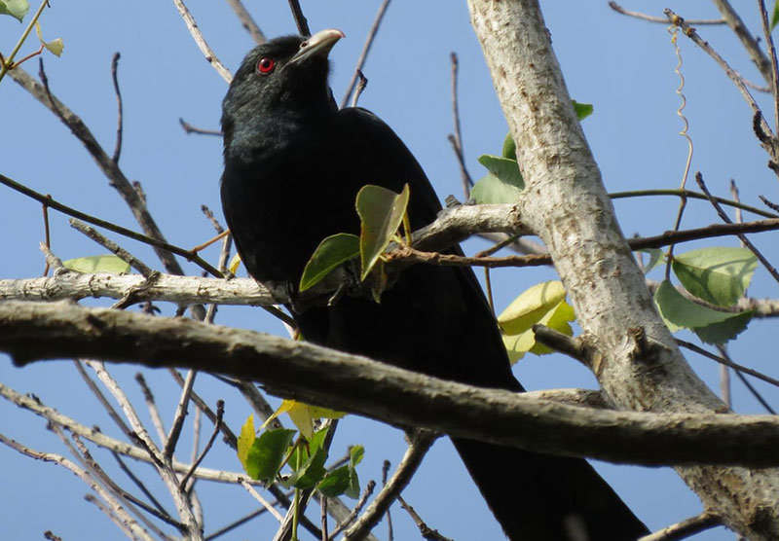
ধন্যবাদ

